Slide 1
专题8 有机化合物的获得与应用
第一单元 化石燃料与有机化合物
第一课时 天然气的利用 甲烷

Slide 2
课程标准要求 1.会书写甲烷的分子式、结构式、电子式，知道甲烷的结构特点。2.知道甲烷能发生氧化反应和取代反应，会书写化学方程式。3.理解取代反应的概念并能进行判断。4.了解同系物的概念。

Slide 3
新知自主预习
///////
CONTENTS
课堂互动探究
///////
微专题
目
录
///////
课堂达标训练
///////
课后巩固训练
///////

Slide 5
一、甲烷的组成、结构与性质
1.化石燃料的组成与成分
化石燃料 | 天然气 | 石油 | 煤
组成元素 | 主要是________ | 主要是 ________，还有少量S、O、N等 | 含量最高的元素是____，其次是 ________，还有少量S、P、N等
主要成分 | 甲烷 | 各种液态碳氢化合物，其中溶有气态和固态碳氢化合物 | 有机化合物和无机物组成的复杂混合物
C
C、H
H、O
C、H

Slide 6
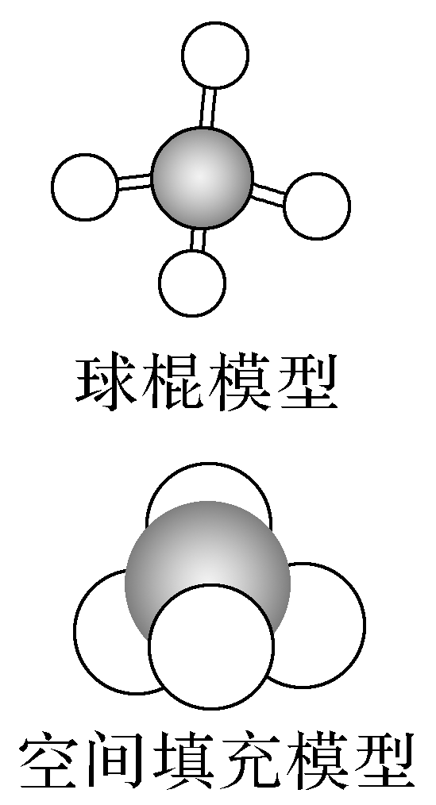
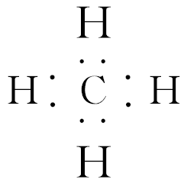
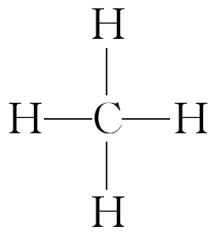
2.甲烷的组成与结构
分子式 | 电子式 | 结构式 | 空间构型 | 甲烷的 分子模型
_______ |  |  | __________结构，____原子位于正四面体中心，____原子位于四个顶点上
正四面体
CH₄
C
H

Slide 7
3.甲烷的物理性质
颜色 | 气味 | 状态 | 密度(与空气相比) | 水溶性
____色 | ____味 | ______ | 比空气____ | ____溶
无
无
气态
小
难

Slide 8
4.甲烷的化学性质
(1)稳定性：甲烷性质稳定，跟强酸、强碱或强氧化剂KMnO₄等不反应。
(2)氧化反应：纯净的甲烷在空气中安静的燃烧，火焰呈______色，放出大量的热，反应的化学方程式为：________________________________。
淡蓝

Slide 9
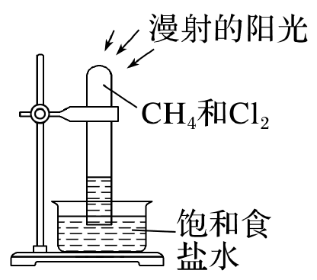
(3)取代反应
①实验探究(填写下表)：
实验操作
实验现象 | a.试管内气体颜色逐渐______； b.试管内壁有__________出现； c.试管内液面______，水槽中有______________
实验结论 | CH₄与Cl₂在光照时能发生化学反应
变浅
油状液滴
上升
少量固体析出

Slide 10
②概念：有机化合物分子中的某种__________________被另一种__________________所______的反应，叫取代反应。
③甲烷与氯气反应：在光照条件下发生反应得到的产物有________________________、CCl₄、________。写出生成CH₃Cl的化学方程式：__________________________________。
原子(或原子团)
原子(或原子团)
取代
CH₃Cl、CH₂Cl₂、CHCl₃
HCl

Slide 11
【微自测】
1.判断正误，正确的打“√”，错误的打“×”。
(1)煤主要含有碳元素，煤是纯净物。( )
(2)石油主要的组成元素是碳和氢，同时还含有少量的硫、氧、氮等。( )
(3)天然气的主要成分是甲烷，其属于可再生能源。( )
(4)甲烷与Cl₂的反应条件是点燃或加热。( )
(5)甲烷与Cl₂光照下反应产物可能有5种。( )
答案 (1)× (2)√ (3)× (4)× (5)√

Slide 12
二、烷烃和同系物
1.烃
只由____和____两种元素组成的有机物，称之为___________，又叫____。
2.烷烃
(1)概念：烃分子中，碳原子都以碳碳单键相连，其余的价键均用于与氢原子结合，达到“饱和”，这一系列化合物被称为烷烃。
(2)分子组成通式：____________________________________。
碳
氢
碳氢化合物
烃
C_{n}H_{2n＋2}(n≥1且n为整数)

Slide 13
(3)习惯命名
碳原子数(n)及表示
n≤10 | 1 | 2 | 3 | 4 | 5 | 6 | 7 | 8 | 9 | 10
 | ____ | ____ | ____ | ____ | ____ | 己烷 | 庚烷 | 辛烷 | 壬烷 | 癸烷
n＞10 | 相应数字＋(烷)
甲烷
乙烷
丙烷
丁烷
戊烷

Slide 14
(4)物理性质
随碳原子个数的增加熔、沸点逐渐升高，密度逐渐增大；常温下，碳原子数≤4的烷烃为气态(新戊烷也为气态)。
(5)化学性质(类似甲烷)
①稳定性：一般情况下与强酸、强碱、酸性高锰酸钾溶液等不反应。
②氧化反应：烷烃都能燃烧。
③取代反应：烷烃与氯气等卤素单质光照时发生取代反应。

Slide 15
3.同系物
(1)概念：结构______、分子组成相差1个或若干个“________”原子团的有机化合物互称为同系物。
(2)特点：通式相同，结构相似，化学性质相似，物理性质一般随碳原子数的增多而呈规律性变化。
相似
CH₂

Slide 16
【微自测】
2.判断正误，正确的打“√”，错误的打“×”。
(1)分子组成相差1个或若干个“CH₂”原子团的有机物一定互为同系物。( )
(2)互为同系物的两种化合物的最简式一定相同。( )
(3)完全燃烧只生成二氧化碳和水的物质就一定是烃。( )
(4)烷烃性质稳定，不能发生氧化反应。( )
答案 (1)× (2)× (3)× (4)×

Slide 17
一、甲烷结构的描述和其取代反应
二、同系物和同分异构体的辨析与判断

Slide 18
一、甲烷结构的描述和其取代反应
1.“五式”“两模型”表示甲烷的结构
表示方法 | 含义
分子式：CH₄ | 用元素符号表示物质分子组成的式子，可反映一个分子中原子的种类和数目
最简式(实验式)：CH₄ | 表示物质组成的各元素原子最简整数比的式子

Slide 19
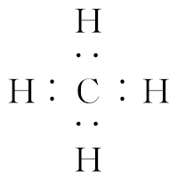
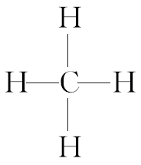
电子式： | 用小黑点等符号代替电子，表示原子最外层电子成键情况的式子
结构式： | ①用短线表示成键的共用电子对 ②具有分子式所能表示的意义，能反映分子的结构 ③表示分子中原子的结合或排列顺序的式子，但不表示空间结构
结构简式：CH₄ | 结构式的简便写法，着重突出结构特点

Slide 20
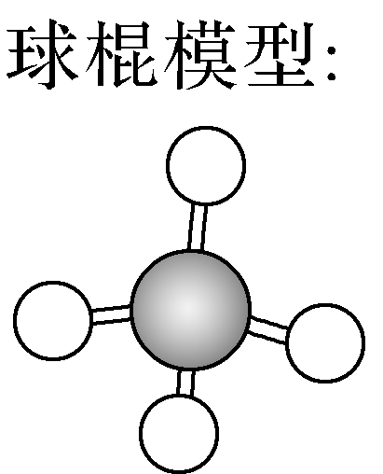
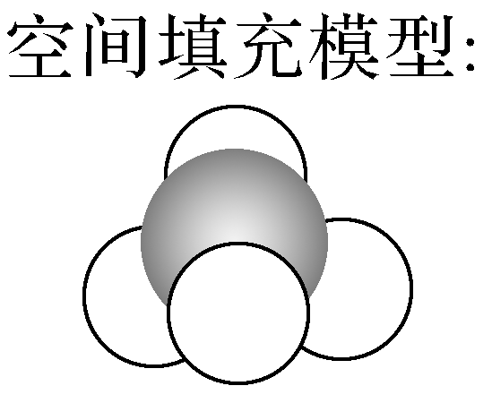
 | 小球表示原子，短棍表示化学键，展示了空间结构
 | 表明了原子的相对大小和空间相对位置

Slide 21
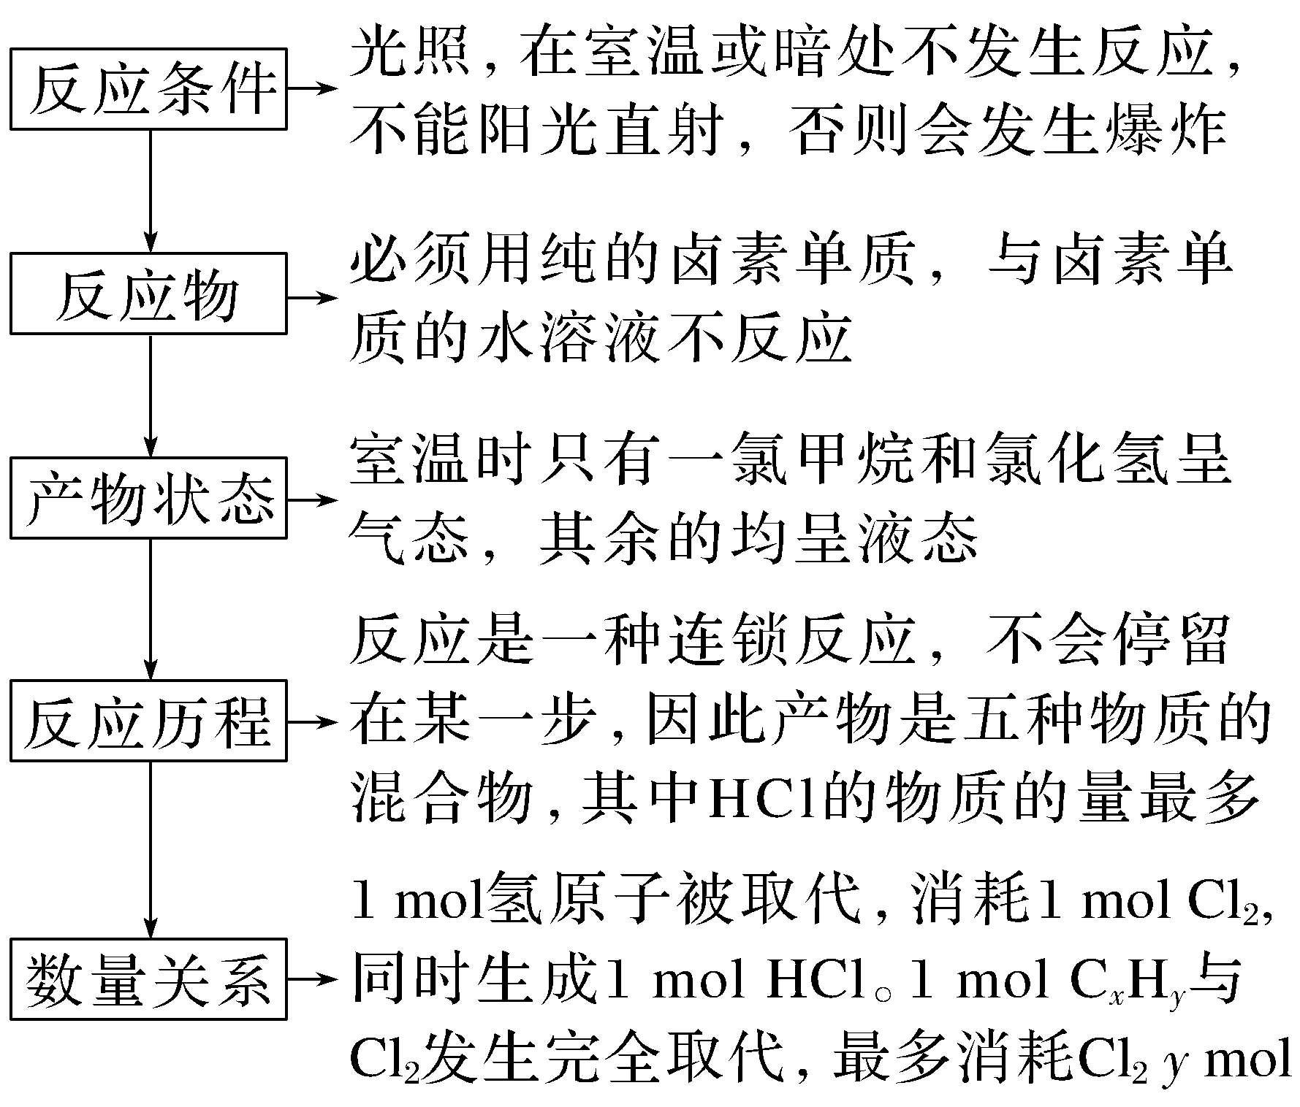
2.甲烷的取代反应

Slide 22
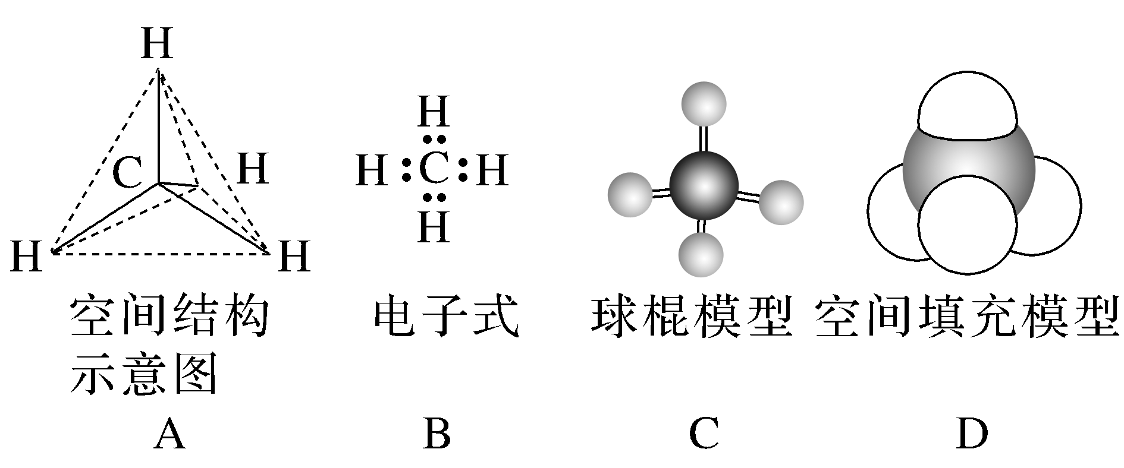
1.下列各项均能表示甲烷的分子结构，但最能反映其真实状况的是( )
D
解析 甲烷分子的空间结构示意图和球棍模型均能表示分子中各原子在空间的连接方式，甲烷分子的电子式只能表示分子的成键情况，以上三种表示方法均不能反映甲烷的真实状况，而甲烷分子的空间填充模型既表示分子中各原子的结合方式，又给出了各原子在空间的相对位置，故甲烷分子的空间填充模型最能反映其真实状况。

Slide 23
2.下列有关甲烷的取代反应的叙述正确的是( )
C
A.甲烷与氯气以物质的量之比为1∶1混合发生取代反应，只生成CH₃Cl
B.甲烷与氯气的取代反应，生成的产物中CH₃Cl的量最多
C.甲烷与氯气的取代反应，生成的产物为混合物
D.1 mol甲烷生成CCl₄最多消耗2 mol氯气
解析 甲烷与氯气一旦开始发生取代反应就不会停止在某一步，四种有机物都会产生，故得不到纯净的CH₃Cl，A错误，C正确；甲烷与氯气的反应中每取代1 mol氢原子，消耗1 mol氯气，生成1 mol HCl，故产物中HCl最多，B错误；1 mol甲烷生成CCl₄最多消耗4 mol氯气，D错误。

Slide 24
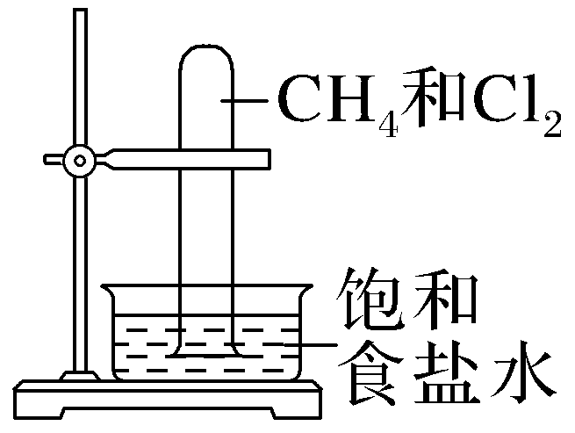
3.取一支硬质大试管，通过排饱和食盐水的方法先后收集半试管甲烷和半试管氯气(如图)，下列对于试管内发生的反应及现象的说法正确的是( )
C
A.反应在强光照射下完成
B.甲烷和 Cl₂ 反应后试管内壁的油状液滴物包括 CH₃Cl、CH₂Cl₂、CHCl₃、CCl₄
C.盛放饱和食盐水的水槽底部会有少量晶体析出
D.CH₄和Cl₂ 完全反应后液面上升，液体充满试管

Slide 25
解析 CH₄与Cl₂在强光照射下会发生爆炸，A项错误；甲烷和Cl₂反应在光照条件下发生取代反应生成CH₃Cl、CH₂Cl₂、CHCl₃、CCl₄和HCl，其中CH₂Cl₂、CHCl₃、CCl₄是油状液体，B项错误；CH₄和Cl₂反应后产物最多的是HCl，HCl溶于饱和食盐水会有少量NaCl晶体析出，C项正确；CH₃Cl是不溶于水的气体，所以液体不会充满试管，D项错误。

Slide 26
二、同系物和同分异构体的辨析与判断
1.“四同”概念的比较

Slide 28
2.同系物的判断
(1)同系物判断的两个标准
①分子结构相似即属于同一类物质。
②分子组成上仅相差一个或若干个“CH₂”原子团。
(2)同系物判断的三个关键点
①“同”——互为同系物的物质必须属于同一类物质。
②“似”——结构相似，是指化学键类型相似，分子中各原子的结合方式相似。
③“差”——组成上相差n个“CH₂”原子团(n≥1)。
a.同系物一定具有不同的碳原子数(或分子式)。
b.同系物一定具有不同的相对分子质量(相差14n)。

Slide 29
(3)判断同系物时应注意的两个问题
①互为同系物的分子中各元素的质量分数可能相同，也可能不同。
②同系物和同分异构体的区别：同系物结构相似，组成不同，分子式不同；同分异构体分子式相同，结构可能相似也可能不相似。

Slide 30
4.(2022·北京房山区期末)下列说法正确的是( )
A

Slide 32
5.下列说法中错误的是( )
A
①化学性质相似的有机物是同系物
②分子组成相差一个或几个CH₂原子团的有机物是同系物
③若烃中碳、氢元素的质量分数相同，它们必是同系物
④互为同分异构体的两种有机物的物理性质有差别，但化学性质必定相似
A.①②③④ B.只有②③
C.只有③④ D.只有①②③

Slide 34
6.现有下列6种有机物：
④
⑥
⑤
③

Slide 35
解析 只含碳、氢两种元素的有机物属于烃；分子式符合通式C_{n}H_{2n＋2}(n≥1)的烃属于烷烃；结构相似，分子组成上相差一个或多个CH₂原子团的物质互为同系物；分子式相同，结构不同的物质互为同分异构体。

Slide 37
1.烷烃同分异构体的书写方法
(1)遵循的原则
主链由长到短，支链由整到散；位置由心到边，排列由同到邻、间。
(2)书写的步骤
①先写出碳原子数最多的主链。
②写出少一个碳原子的主链，另一个碳原子作为甲基(—CH₃)接在主链某碳原子上。
③写出少两个碳原子的主链，另两个碳原子作为乙基(—CH₂CH₃)或两个甲基(—CH₃)接在主链碳原子上，以此类推。

Slide 38
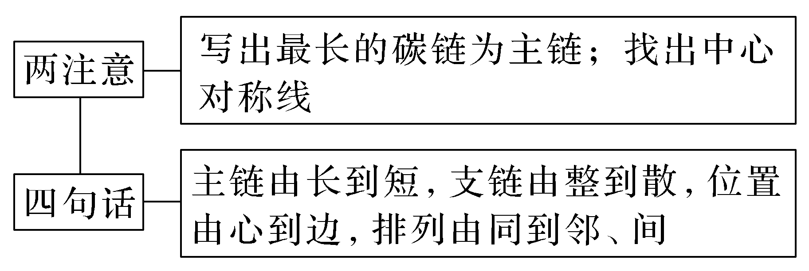
可概括为“两注意，四句话”：

Slide 39
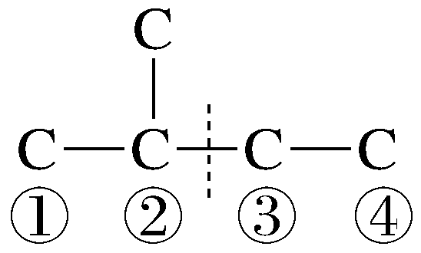
【示例】 写出C₅H₁₂的同分异构体。
(1)将分子中全部碳原子连成直链作为主链。
C—C—C—C—C
(2)从主链一端取下一个碳原子作为支链(即甲基)，依次连在主链中心对称线(虚线)一侧的各个碳原子上，此时碳骨架只有一种。
注意 甲基不能连在①位和④位上，否则会使碳链变长，②位和③位等效，只能用一个，否则重复。

Slide 40
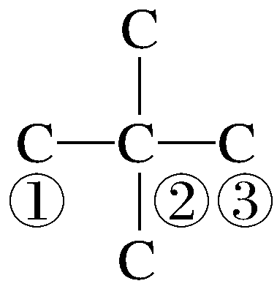

Slide 41
2.烃的一元取代物同分异构体数目的判断
烷烃分子中的一个氢原子被其他原子或原子团所代替，称为烷烃的一元取代物，其同分异构体数目的判断是常见重要题型，其确定方法常用“等效氢法”和基元法(即烃基数目法)。
(1)“等效氢法”
要用等效氢法判断某烃的一元取代物的同分异构体的数目，首先要观察烃的结构是否具有对称性。
①连在同一碳原子上的氢原子等效，如甲烷中的4个氢原子等效。

Slide 44
3.烃的二元取代物同分异构体数目的判断——“定一移一”法
(1)先写出烃的同分异构体。
(2)然后再利用“定一移一”法，即先固定一个支链的位置，再移动另一个支链，让两个支链的位置由“同”到“邻”再到“间”(由近及远)，以确定同分异构体的数目，同时要仔细考虑是否出现重复的情况。

Slide 45
1.下列烷烃进行一氯取代反应后，只能生成两种不同的取代产物的是( )
C
A.(CH₃)₂CHCH₂CH₂CH₃ B.(CH₃CH₂)₂CH CH₂CH₃
C.(CH₃)₂CHCH(CH₃)₂ D.(CH₃)₃CCH₂CH₃
解析 (CH₃)₂CHCH₂CH₂CH₃中有5种不同环境的氢原子， A项错误；(CH₃CH₂)₂CH CH₂CH₃中有3种不同环境的氢原子，B项错误；(CH₃)₂CHCH(CH₃)₂中有2种不同环境的氢原子，C项正确；(CH₃)₃CCH₂CH₃中有3种不同环境的氢原子，D项错误。

Slide 46
2. C₅H₁₂有三种不同结构，甲：CH₃(CH₂)₃CH₃，乙：CH₃CH(CH₃)CH₂CH₃，丙：C(CH₃)₄，下列相关叙述正确的是( )
D
A.丙有三种不同沸点的二氯取代物
B.C₅H₁₂表示一种纯净物
C.甲、乙、丙属于同分异构体，具有相同的物理、化学性质
D.甲、乙、丙中，乙的一氯代物数目最多

Slide 47
解析 A项，丙[C(CH₃)₄]只有一种氢原子，其二氯代物有两种结构：取代同一个碳原子上的两个氢原子和取代不同碳原子上的两个氢原子，错误；B项，C₅H₁₂有三种同分异构体，可表示三种物质，错误；C项，甲、乙、丙属于同分异构体，物理性质不同，化学性质相似，错误；D项，甲的一氯代物有三种，乙的一氯代物有四种，丙的一氯代物只有一种，正确。

Slide 48
3.分子式为C₄H₈BrCl的有机物共有(不含立体异构)( )
C
A.8种 B.10种 C.12种 D.14种

Slide 49
4.分子式为C₄H₈Cl₂的有机物共有(不含立体异构)( )
C
A.7种 B.8种 C.9种 D.10种

Slide 51
1.下列关于CH₄的说法错误的是( )
D
A.CH₄是沼气、天然气和煤矿坑道气的主要成分
B.甲烷不能使酸性KMnO₄溶液褪色
C.收集甲烷可以用向下排空气法
D.甲烷和氯水光照时发生取代反应
解析 CH₄是沼气、天然气和煤矿坑道气的主要成分，A项正确；甲烷不能使酸性KMnO₄溶液褪色，B项正确；甲烷密度小于空气，收集甲烷可以用向下排空气法,C项正确；甲烷和氯气光照时发生取代反应,不是氯水，D项错误。

Slide 52
2.下列反应属于取代反应的是( )
D

Slide 53
解析 反应①属于置换反应；反应②属于复分解反应；反应③中1个CH₃CH₃分子中的2个H原子被2个Br原子取代，该反应属于取代反应；反应④中1个CH₂Cl₂分子中1个H原子被1个Br原子取代，该反应属于取代反应。

Slide 54
3. ①丁烷、②2­甲基丙烷、③戊烷、④2­甲基丁烷、⑤2，2­二甲基丙烷五种物质的沸点排列顺序正确的是( )
C
A.①＞②＞③＞④＞⑤ B.⑤＞④＞③＞②＞①
C.③＞④＞⑤＞①＞② D.②＞①＞⑤＞④＞③
解析 烷烃的沸点与碳原子数即与相对分子质量大小有关，相对分子质量越大则分子间的作用力越大，沸点越高；同碳原子数的烷烃，支链越多的沸点越低。

Slide 55
4.下列有关烷烃的叙述中，不正确的是( )
B
A.在烷烃分子中，所有的化学键都是单键
B.烷烃中除甲烷外，很多都能使酸性KMnO₄溶液的紫色褪去
C.分子通式为C_{n}H_{2n＋2}的一定是烷烃
D.所有的烷烃在光照条件下都能与氯气发生取代反应
解析 A对，烷烃分子中，只存在C—C单键和C—H单键；B错，所有的烷烃都不能使酸性KMnO₄溶液褪色；C对，只有烷烃的分子通式为C_{n}H_{2n＋2}；D对，所有的烷烃都含C—H键，在光照条件下都能与Cl₂发生取代反应。

Slide 56
5.已知某烷烃的相对分子质量为30。
(1)该烷烃的分子式为________；
(2)该烷烃在光照时与Cl₂反应生成一氯代物的化学方程式为__________________________________，属于________反应。
C₂H₆
取代
解析 烷烃的通式为C_{n}H_{2n＋2}，则14n＋2＝30，则n＝2，即C₂H₆。

Slide 58
A级 合格过关练
1.下列关于甲烷的说法不正确的是( )
B
A.甲烷分子的结构简式是CH₄
B.甲烷分子中4个C—H键完全相同，且为平面正方形分子
C.甲烷分子中碳原子的最外层满足8电子稳定结构
D.甲烷为正四面体结构

Slide 59
解析 CH₄是甲烷的分子式，也是结构简式，A项正确。甲烷为正四面体结构，分子中4个C—H键完全相同，B项错误，D项正确。甲烷分子中碳原子最外层的4个电子分别与4个氢原子的核外电子形成4对共用电子对，所以其碳原子的最外层满足8电子稳定结构，C项正确。

Slide 60
2.下列反应中，不属于取代反应的是( )
B

Slide 62
B
解析 B项它们与其他烷烃互为同系物；C项化学性质相似；D项它们结构相似，相差4个“CH₂”原子团，互为同系物。

Slide 63
4.为验证甲烷分子中含有碳、氢两种元素，可将其完全燃烧产物通入①浓硫酸、②澄清石灰水、③无水硫酸铜中。正确的试剂及检验顺序是( )
D
A.①②③ B.②③ C.②③① D.③②
解析 甲烷完全燃烧的产物为CO₂和H₂O，验证CO₂用澄清石灰水，验证H₂O用无水CuSO₄。若先验证CO₂则会带出水蒸气，干扰H₂O的验证，因此应先验证H₂O，再验证CO₂。

Slide 64
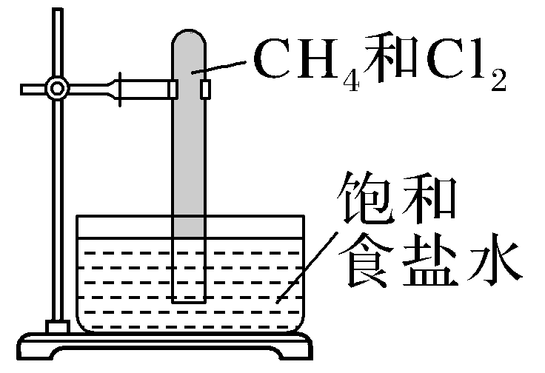
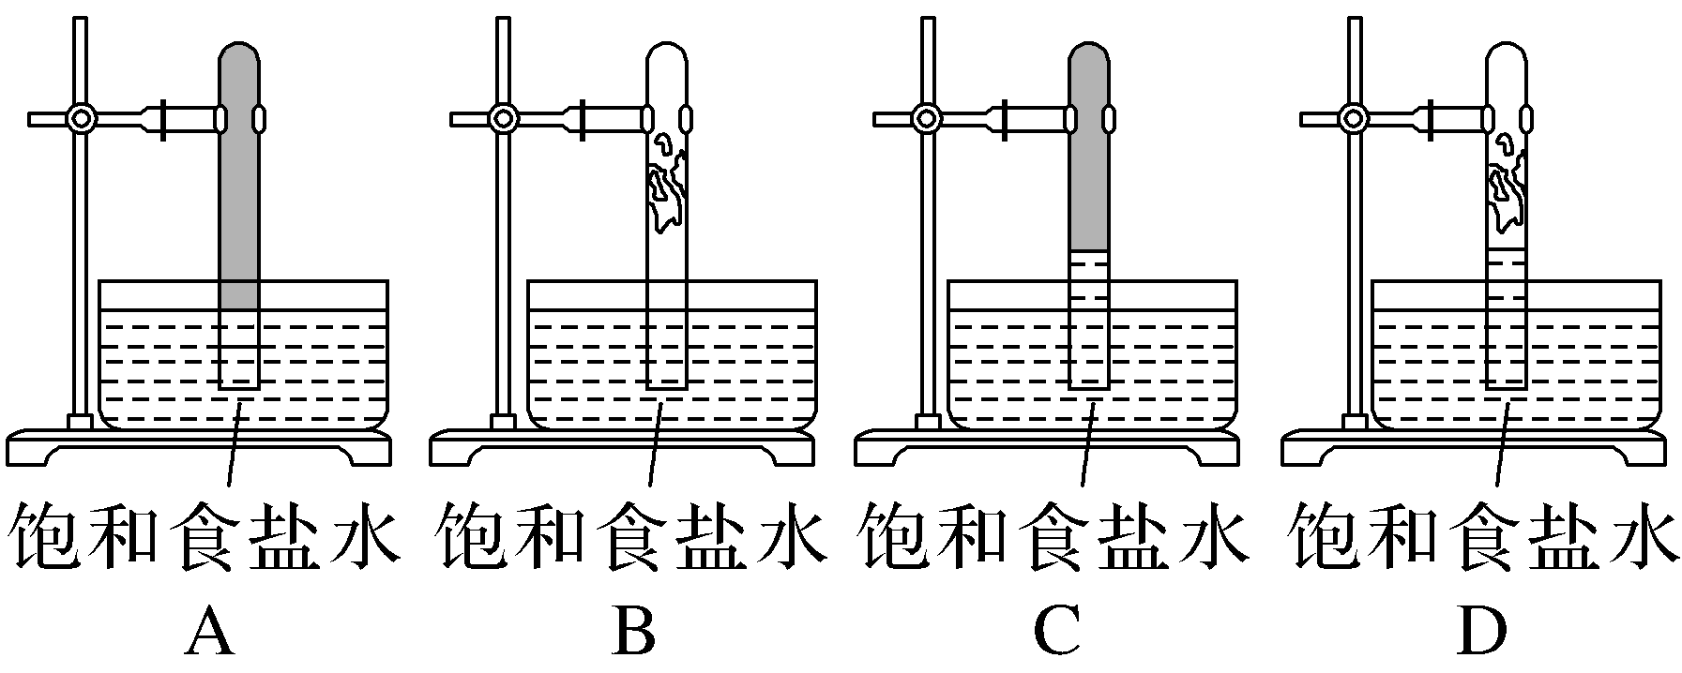
5.实验室中用如图所示的装置进行甲烷与氯气在光照下反应的实验。光照下反应一段时间后，下列装置示意图中能正确反映实验现象的是( )
D

Slide 66
6.北京奥运会“祥云”火炬使用的燃料为丙烷。下列关于丙烷的说法正确的是( )
D
A.1 mol丙烷完全燃烧需4 mol氧气
B.与丁烷互为同分异构体
C.能使酸性高锰酸钾溶液褪色
D.分子式为C₃H₈

Slide 67
7.公元前一世纪，我国已使用天然气井，天然气的主要成分为甲烷。下列关于甲烷的叙述中，正确的是( )
C
A.在光照条件下，甲烷易与水发生取代反应
B.甲烷的化学性质比较稳定，不能被任何氧化剂氧化
C.甲烷与氯气反应无论生成CH₃Cl、CH₂Cl₂、CHCl₃、CCl₄，都属于取代反应
D.CH₄和Cl₂按体积比1∶1混合，发生取代反应生成的产物只有两种

Slide 68
解析 A.在光照条件下，甲烷易与Cl₂等发生取代反应，但不易与水反应，A错误；B.在常温下甲烷的化学性质比较稳定，不能与强酸、强碱及强氧化剂如KMnO₄溶液反应，但在点燃时能够与氧气发生燃烧反应，燃烧反应属于氧化反应，B错误；C.甲烷与氯气在光照条件下发生取代反应产生CH₃Cl、HCl，产生的CH₃Cl进一步发生取代反应产生CH₂Cl₂、CHCl₃、CCl₄，每一步取代反应都会产生HCl分子，故反应无论生成CH₃Cl、CH₂Cl₂、CHCl₃、CCl₄，都属于取代反应，C正确；D.取代反应是逐步进行的，所以无论CH₄和Cl₂混合的体积比是否1∶1，发生取代反应生成的产物都含有CH₃Cl、CH₂Cl₂、CHCl₃、CCl₄及HCl，D错误。

Slide 69
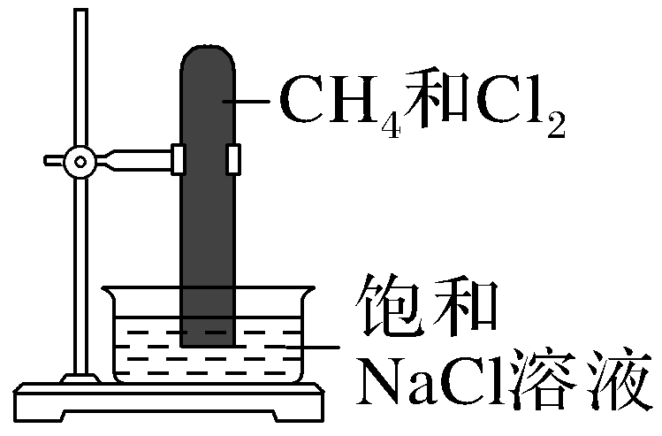
8.实验小组探究甲烷与氯气的取代反应，装置、现象如下：
现象
ⅰ.光照后，产生白雾，混合气体颜色变浅 ⅱ.试管内液面上升至试管的2/3；试管壁和液面上出现少量油状液滴

Slide 70
下列说法不正确的是( )
A.饱和食盐水可以减少氯气的溶解
B.油状液滴的主要成分是一氯甲烷
C.产生白雾以及试管内液面上升证明有氯化氢生成
D.为了探究反应条件，可用黑色纸套套住装满甲烷和氯气的试管，一段时间后进行观察
B

Slide 71
解析 Cl₂溶于水形成盐酸与HClO，饱和食盐水中含大量的Cl－，可以减少Cl₂与水的反应，同时降低其在水中的溶解度，A项正确；出现的油状液滴为CH₂Cl₂、CHCl₃、CCl₄，CH₃Cl在常温下为气体，B项错误；HCl易溶于水，在试管口形成白雾，Cl₂与CH₄反应生成HCl后试管内气体的压强减小，液面上升，C项正确；为了探究反应条件，可采用对照实验，比较光照和阴暗条件下反应情况，则用黑色纸套套住装满Cl₂与CH₄的试管，一段时间后进行观察，D项正确。

Slide 72
9.下列说法正确的是( )
D
A.等体积的甲烷与氯气混合，在光照下反应只生成一氯甲烷和氯化氢
B.相同质量的烷烃完全燃烧时，甲烷的耗氧量最少
C.通常情况下，烷烃能够使高锰酸钾溶液褪色
D.烷烃的熔、沸点一般随着分子中碳原子数的增加而升高

Slide 73
解析 A.等体积的甲烷与氯气混合，在光照下反应生成一氯甲烷、二氯甲烷、三氯甲烷、四氯化碳和氯化氢，故A错误；B.烃中氢元素质量分数越大，相同质量的烷烃完全燃烧时消耗氧气越多，所以甲烷的耗氧量最大，故B错误；C.通常情况下，烷烃结构稳定，烷烃不能使高锰酸钾溶液褪色，故C错误；D.烷烃中碳原子数越多相对分子质量越大、熔沸点越高，烷烃的熔、沸点一般随着分子中碳原子数的增加而升高，故D正确。

Slide 74
10.下列有关甲烷的取代反应的叙述正确的是( )
C
A.甲烷与氯气以物质的量之比为1∶4混合时只生成CCl₄
B.甲烷与氯气反应生成的产物中CH₃Cl的量最多
C.甲烷与氯气的取代反应生成的产物为混合物
D.1 mol甲烷生成CH₂Cl₂，最多消耗1 mol氯气
解析 甲烷与氯气发生取代反应生成的有机物为CH₃Cl、CH₂Cl₂、CHCl₃和CCl₄，故得不到纯净的CCl₄，A错误，C正确；甲烷与氯气的反应中每取代1 mol氢原子，消耗1 mol氯气，生成1 mol HCl，故产物中HCl的量最多，B错误；1 mol甲烷生成CH₂Cl₂，最多消耗2 mol氯气，D错误。

Slide 75
11.按要求完成下列填空。
(1)同温同压下烷烃A蒸气的密度是H₂的15倍，烷烃A的分子式：________；结构简式________。
(2)烷烃B的分子中含有200个氢原子，烷烃B的分子式：________。
(3)含有5个碳原子的烷烃D，烷烃D的分子式：________。
(4)分子中含有22个共价键的烷烃，烷烃的分子式：________。
C₂H₆
CH₃CH₃
C₉₉H₂₀₀
C₅H₁₂
C₇H₁₆

Slide 76
解析 烷烃的通式为C_{n}H_{2n＋2}，烷烃的相对分子质量为14n＋2。(1)密度之比等于摩尔质量之比，就等于相对分子质量之比，A的相对分子质量为15×2＝30＝14n＋2，解得n＝2，所以A的分子式为C₂H₆；(2)烷烃B的分子中含有200个氢原子，即2n＋2＝200，解得：n＝99，所以B的分子式为C₉₉H₂₀₀；(3)含有5个碳原子的烷烃D，烷烃D的分子式：C₅H₁₂；(4)烷烃的组成为C_{n}H_{2n＋2}，含有的共价键数目为3n＋1，该烷烃有22个共价键，则：3n＋1＝22，解得n＝7，所以该烷烃中碳原子数目为7，分子式为C₇H₁₆。

Slide 77
12.一定量甲烷的燃烧产物为CO、CO₂和水蒸气，此混合气体的质量为49.6 g，将该混合气体缓慢通过足量的无水CaCl₂时，CaCl₂增重25.2 g。试计算：
(1)参加反应的甲烷的物质的量为___________。
(2)原混合气体中CO的质量为______________。
0.7 mol
11.2 g

Slide 79
B级 素养培优练
13.分子中含有2～5个碳原子的直链烷烃沸点和标准燃烧热的数据如下表：
烷烃名称 | 乙烷 | 丙烷 | 丁烷 | 戊烷
沸点/℃ | －88.6 | －42.1 | －0.5 | 36.0
标准燃烧热/(kJ·mol^{－1}) | 1 560.7 | 2 219.2 | 2 877.6 | 3 535.6
标准燃烧热：25 ℃、101 kPa时，1 mol纯物质完全燃烧，生成指定产物所放出的热量，单位为kJ·mol^{－1}。

Slide 80
根据表中数据，下列判断错误的是( )
A.正庚烷在常温、常压下不是气体
B.随分子中碳原子数增加，烷烃的标准燃烧热逐渐增大
C.随分子中碳原子数增加，烷烃沸点逐渐升高
D.随分子中碳原子数增加，烷烃沸点和标准燃烧热都成比例增加
D
解析 根据表格中数据可知，随分子中碳原子数增加，烷烃的沸点升高，标准燃烧热增加，由于正庚烷分子中碳原子数大于戊烷分子中的碳原子数，所以正庚烷在常温、常压下肯定不是气体，A正确；根据表中数据可知，烷烃的沸点和标准燃烧热随碳原子数增加，逐渐升高，B、C正确，D错误。

Slide 81
14.一定条件下，两种气态烃的混合物共1 mol，在空气中完全燃烧生成1.5 mol CO₂和2 mol水蒸气。关于该混合物的说法正确的是( )
A
A.一定有甲烷
B.一定有乙烷
C.一定含有甲烷，可能含有乙烷
D.可能是甲烷和丙烷的混合物

Slide 83
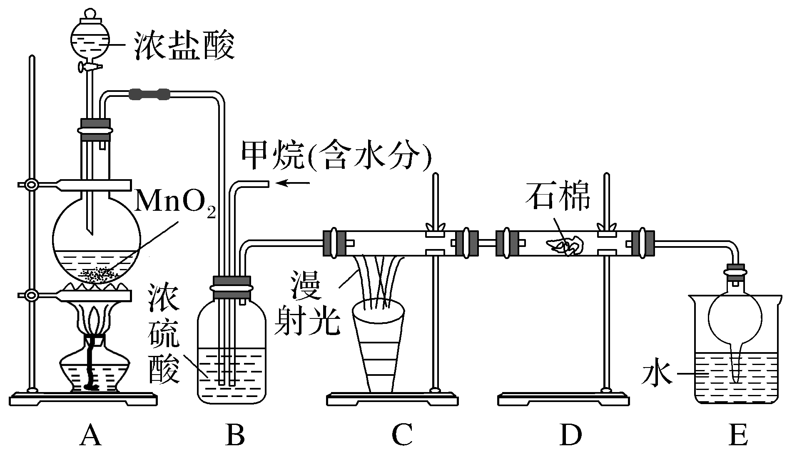
15.利用甲烷与氯气发生取代反应制取副产品盐酸的设想在工业上已成为现实。某化学兴趣小组在实验室模拟上述过程，其设计的模拟装置如下：

Slide 84
ACB
干燥气体
控制气流速率
x≥4
吸收过量的Cl₂

Slide 85
解析 (1)检验完装置的气密性后，先向烧瓶中加入MnO₂粉末，再向烧瓶中加入浓盐酸，组装好仪器后加热。(2)氯气与甲烷反应，气体需要干燥，所以B装置中浓硫酸起干燥作用，另外可以根据B装置中气泡的速度控制气流速度。(3)若要获得最多的氯化氢，则应使甲烷中的氢原子都被取代，所以氯气的量要多，即x≥4。(4)D装置可以吸收过量的氯气，发生反应：2KI＋Cl₂===2KCl＋I₂。

Slide 86
(5)E装置的作用是________(填字母序号)。
A.收集气体 B.吸收氯气 C.防止倒吸 D.吸收氯化氢
(6)E装置除生成盐酸外，还含有有机物，从E中分离出盐酸的最佳方法为________(填分离方法名称)。
(7)该装置还有缺陷，原因是没有进行尾气处理，其尾气主要成分是____________(填字母序号)。
A.CH₄ B.CH₃Cl C.CH₂Cl₂ D.CHCl₃
E.CCl₄
CD
分液
AB

Slide 87
解析 (5)由装置图可知，E装置可以吸收氯化氢，且能防止倒吸。(6)有机物不溶于水，故可以用分液的方法分离出盐酸。(7)因为只有CH₄和CH₃Cl为气体且不溶于水，CH₂Cl₂、CHCl₃和CCl₄均为液体，所以尾气中含有CH₄和CH₃Cl。

Slide 88
本讲内容结束
Thanks！

